Slide 1

序
校园智序·小序
面向学生、教师与教学管理者的
校园教学时空资源智能体
一句自然语言，统一完成课表查询、空间查找、多人协同、调课核验与教学运行分析。
让教学时空，被理解、被安排。
校园智序·小序
01 / 12

Slide 2
它从哪里来
从真实使用的课表服务里长出来
项目源于已经真实投入使用的校园课表服务；真实需求让作品不断生长。
1500+
教师
课程
班级
底层课表服务累计用户
查到课表，只是第一步。
教学安排
谁有空？
哪里有空？
会不会赶不及？
教室
时间
能不能调？
哪里最忙？
真实需求从“查得到”，长成“算得清、调得动、看得全”。
校园智序·小序
02 / 12

Slide 3
谁在用它
学生、教师与教学管理者
同一个系统，回答三类人每天最真实的问题。
学生
教师
教学管理者
“我今天有什么课？
附近哪里有空教室？”
“我们什么时候都空？
能不能调整？”
“谁最忙？
哪里可能有风险？”
· 一句话查课表
· 多人共同空闲
· 全局负载总览
· 连续追问不丢上下文
· 教室空间推荐
· 教室资源分布
· 找空教室与可用空间
· 教学空间转场风险
· 风险对象定位
· 今天课程与安排
· 调课前模拟核验
· 下钻原因分析
他们不需要学会教务系统的操作，只要把问题说出来。
校园智序·小序
03 / 12

Slide 4
一句话怎样变成结果
用户只管把问题说出来
理解、分工、计算、核验与继续追问，由系统接住。
01
02
03
04
“帮三位老师找共同空闲，
再推荐一间不少于 120 座的教室。”
听懂问题
分给专家
算清事实
核验结论
一句人话
识别对象和目标
不同角色接力
工具查询与计算
结果可追溯
不需要填写复杂表单，也不需要知道背后有哪些智能体和工具。
模型负责听懂人话和组织协作；CampusTools 负责把动态校园事实算清楚。
结果进入统一结果卡，可以继续追问“那看看他的课表”“再查一下风险”。
4 个智能体 · 13 项工具 · 14 组协作绑定
查得清 · 算得出 · 验得过 · 接得住
校园智序·小序
04 / 12

Slide 5
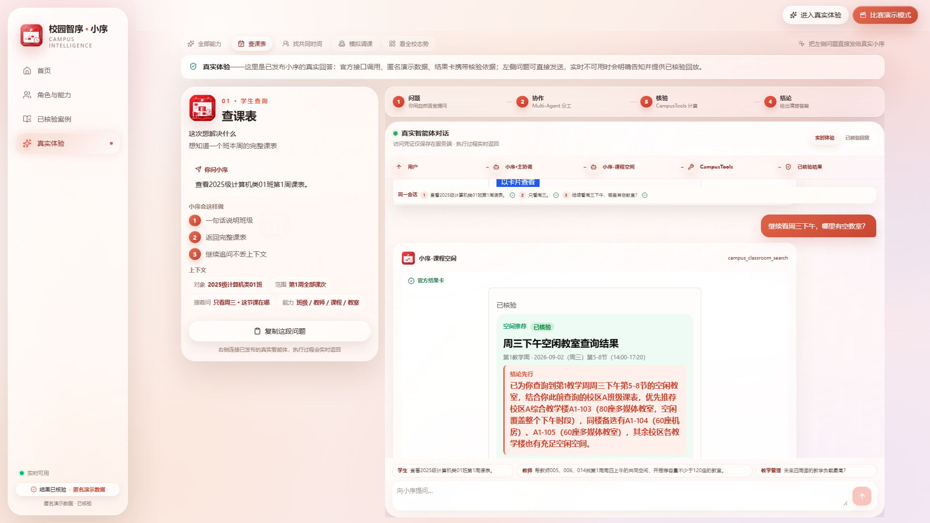
学生场景｜从查课到找空间
一句话查课，也能接着问
学生不用反复选择查询入口；系统记住对象和时间，把下一句话接下去。
01
“查看 01 班第 1 周课表。”
先查清课程安排
02
“只看周三。”
沿用班级与周次
03
“继续看周三下午，哪里有空教室？”
沿用对象与周次，继续找空间
不用重填班级，不用重选时间，
也不用学习教务系统的复杂入口。
真实 ADP 三轮连续追问 · 同一会话
校园智序·小序
05 / 12

Slide 6
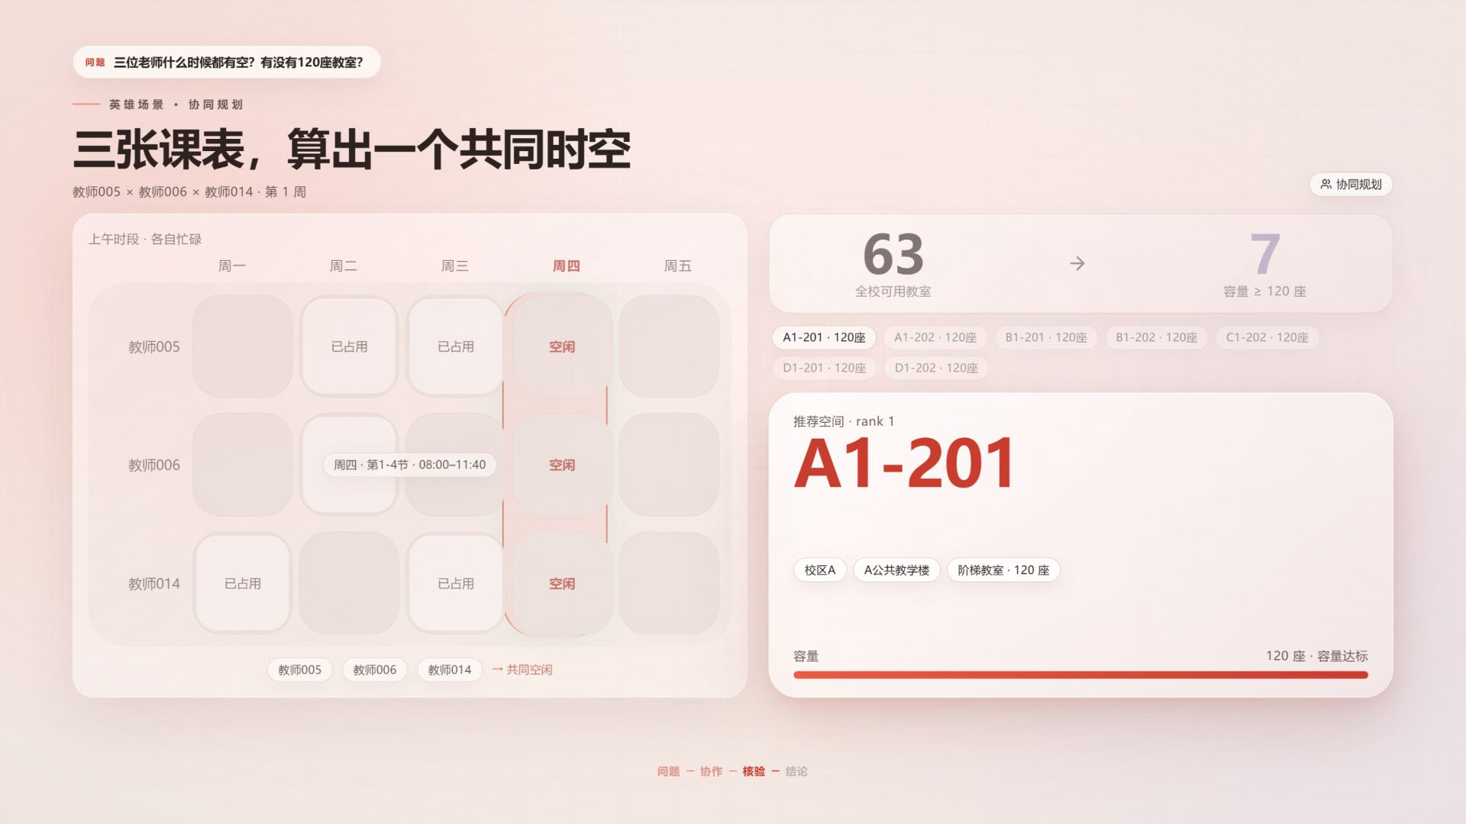
教师案例｜多人协同
三位教师的一次共同空闲，最后落到一间教室
第1周周四1—4节；先找人都空的时间，再按容量筛选教室。
3
63
7
A1-201
位教师
间可用教室
间不少于120座
推荐教室 · 120座
共同空闲 → 空间可用 → 容量过滤 → 给出推荐
校园智序·小序
06 / 12

Slide 7
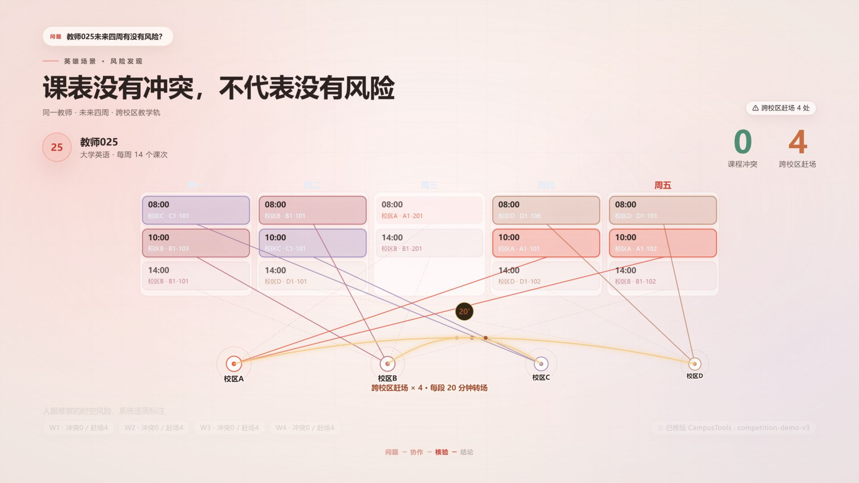
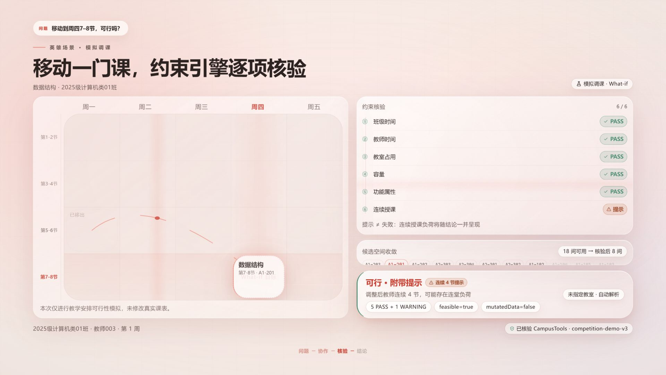
教师案例｜风险与模拟调课
没有冲突，不等于来得及；可以调，也不等于没有提醒
教师025 · 第1—4周；系统先算清空间转场风险，再模拟调整方案——真实课表不会被改动。
0
硬冲突
4 次
转场 / 周
最短间隔 20 分钟
可行 · 有提醒 · 未写入
模拟核验不修改真实课表
校园智序·小序
07 / 12

Slide 8
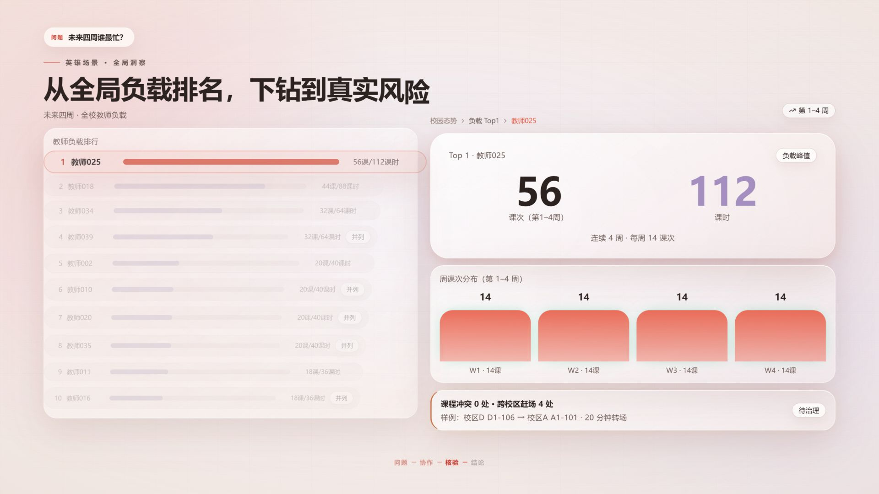
教学管理案例｜全局到个体
排名不是结论，而是发现问题的入口
未来四周谁的负载最高？他的课表和真实风险是什么？一层一层往下看。
01
先找出最忙的人
教师025 · 56课次 / 112课时
02
再看他的课表
沿用同一教师对象，不用重新输入
03
最后检查他的风险
0硬冲突 / 每周4次转场风险
答案层层接力，“他”始终是同一个人。
校园智序·小序
08 / 12

Slide 9
背后怎么做到
主协调听懂任务，专业角色把事情办完
四个智能体各有边界；主协调不直接调用 CampusTools，所有结果都回到主协调统一解释。
课程空间
CampusTools
小序·主协调
理解 · 分工 · 汇总
13 个面向智能体的确定性工具
查课表、找教室、算共同空闲
课表与对象
查课表 · 找对象 · 衔接上下文
空间与协同
找空教室 · 求共同空闲 · 生成方案
风险规划
校园洞察
风险与调课
查冲突 · 识别赶场 · 模拟可行性
查冲突、识别赶场、模拟调课
看负载、找第一名、继续下钻
校园洞察
看总览 · 算负载 · 分析空间利用
4
个智能体
13
项工具
14
绑定关系
校园智序·小序
09 / 12

Slide 10
技术创新
技术创新：让任务接得住，让结果核得清
把多人协作、确定性事实与跨轮次上下文，组织成同一条可复核的任务链。
01
多角色接力
主协调听懂目标，专业智能体各自处理课表、风险与全局洞察。
分工有边界
02
事实单独核验
课表、教室、容量与风险由 CampusTools 计算；模型不能自行补写动态事实。
结果可复核
03
追问不用重来
从“谁最忙”到“看他的课表”再到“查他的风险”，同一对象持续传递。
上下文连续
“模型可以理解，但不能自行编造校园事实。”
校园智序·小序
10 / 12

Slide 11

真实落地与下一步
从真实服务长出来，也朝着真实需求走下去
项目源于已经真实投入使用的校园课表服务；只呈现已发生的真实使用，不虚构活跃度、满意度或增长率。
1500+
底层课表服务累计用户
本次参赛作品在这些真实需求基础上，从课表查询升级为校园教学时空资源智能体。
01
减少信息差
02
减少重复核对
03
降低协调成本
01
02
03
04
04
提前发现风险
学生高频课表服务
教师协同与资源推荐
教学管理风险预警
教学时空数字化治理
05
让安排更可解释
校园智序·小序
11 / 12

Slide 12
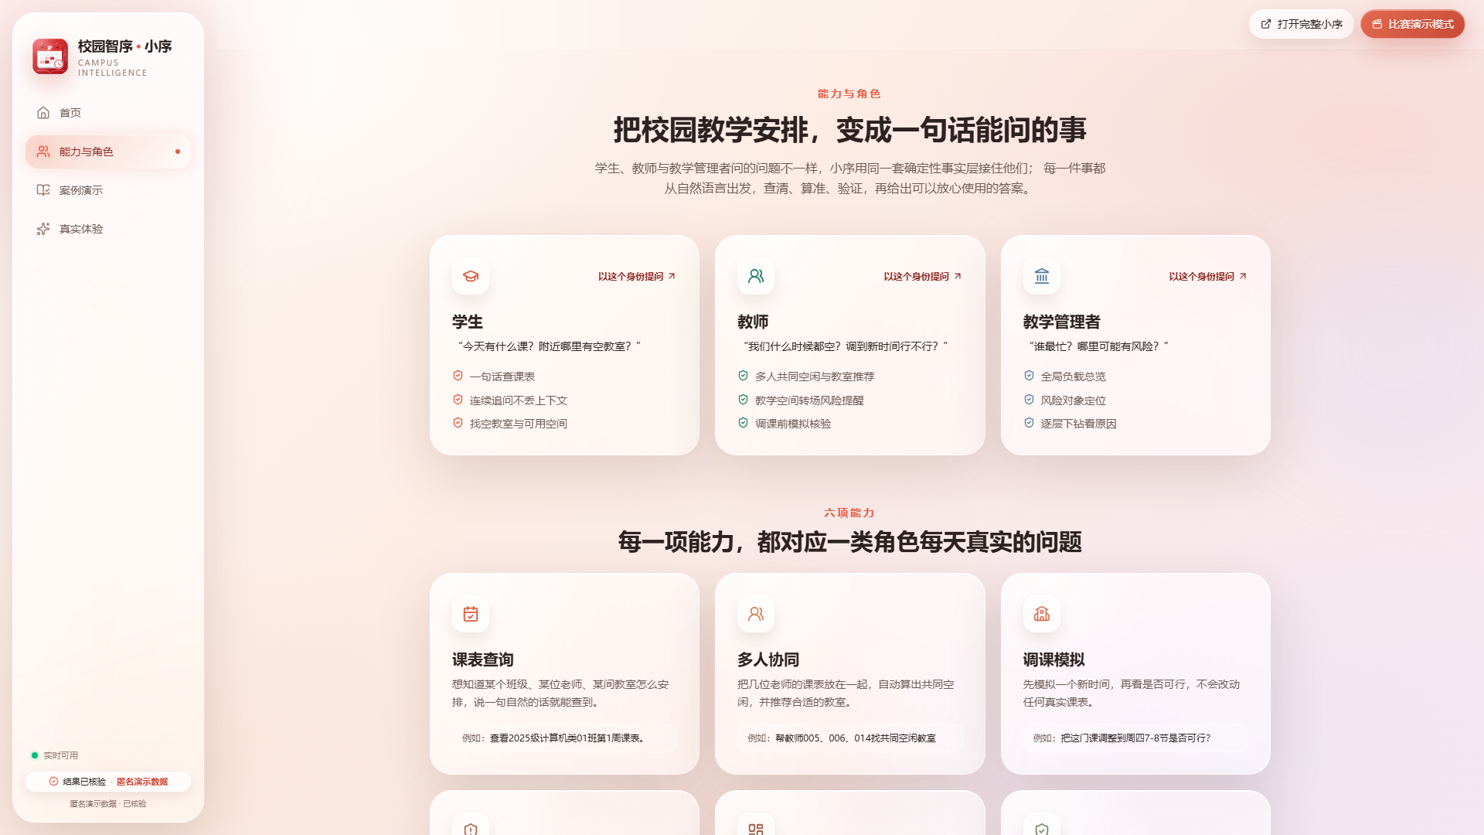
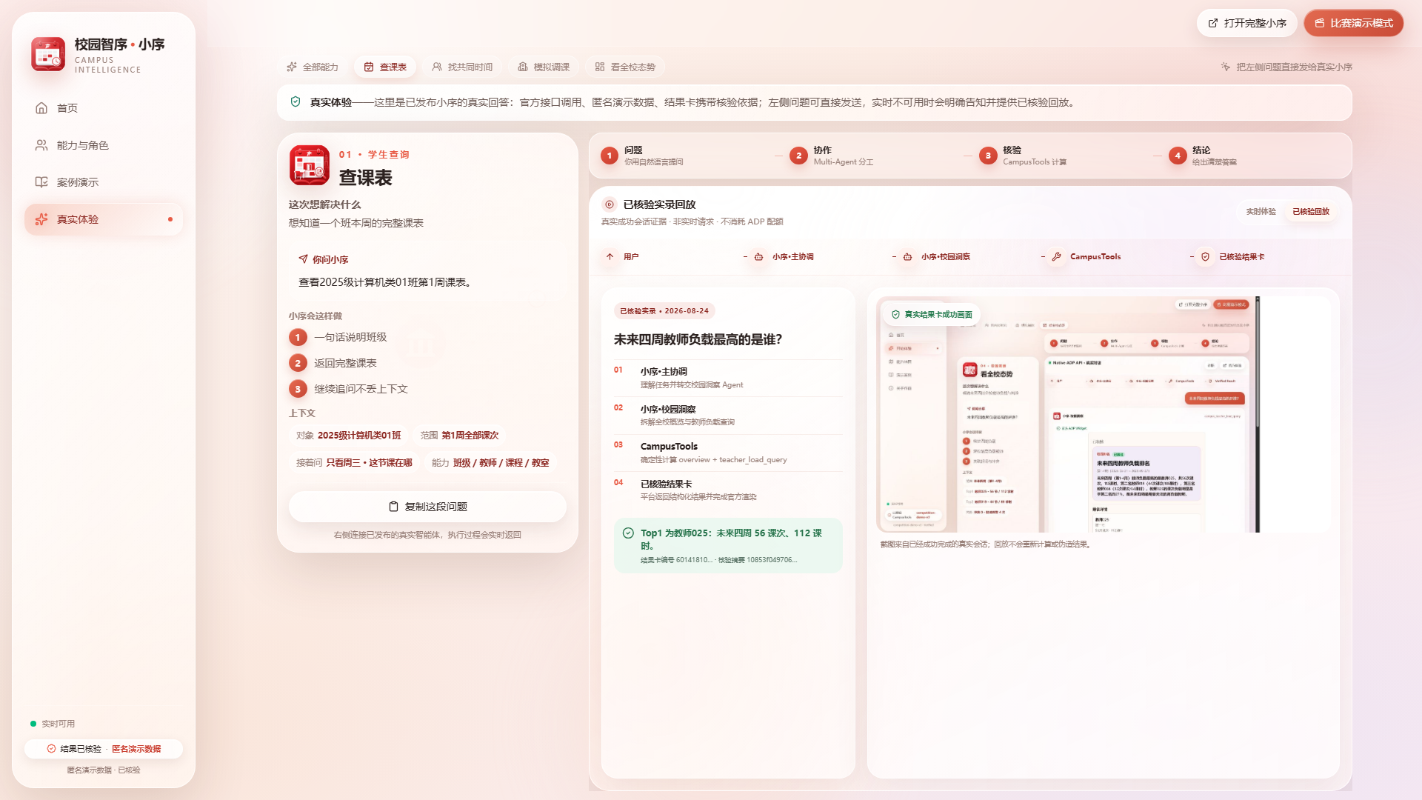

在线体验
评委可以直接问，
不需要先懂配置。
匿名访问，无需测试账号；三类角色的问题都可以直接试。
学生
教师
教学管理者
“查看2025级计算机类01班
第1周课表。”
“帮三位老师找周四上午
的共同空闲。”
“未来四周谁的教学负载
最高？”
让教学时空，被理解、被安排。
扫码体验
无需账号
adp.katelya.top
校园智序·小序
12 / 12

